Slide 1
实验课11：树
中山大学智工学院 数据结构与算法 2021春

Slide 2
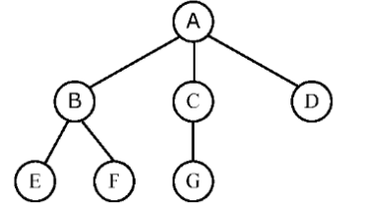

Task 1 凹入表打印(print.cpp)
输入格式：按顺序输入树的父亲表示
第一行为节点个数（100以内并且大于0），之后一个节点一行，第1个字符为数据，接下来是一个空格，接下来是父亲的编号，根节点的父亲编号为0。
保证节点i的父亲的编号 < i。
输出格式：凹入表打印树
样例输入：
7
A 0
B 1
C 1
D 1
E 2
F 2
G 3
样例输出：

Slide 3
Task 2 多叉树转二叉树遍历(c2t.cpp)
输入格式：按顺序输入树的父亲表示
第一行为节点个数（100以内并且大于0），之后一个节点一行，第1个字符为数据，接下来是一个空格，接下来是父亲的编号，根节点的父亲编号为0。
保证节点i的父亲的编号 < i。
输出格式：
转化为二叉树后，分别输出二叉树先序、中序、后序遍历结果（3行输出）
样例输入：
7
A 0
B 1
C 1
D 1
E 2
F 2
G 3
样例输出：
ABEFCGD
EFBGCDA
FEGDCBA

